Slide 1

Đạo đức
Tình bạn (tiết 2)

Slide 2
KHỞI ĐỘNG
Câu 1: Trong tình bạn, bạn bè cần phải đối xử với nhau như thế nào?
Trong tình bạn, bạn bè cần phải đối xử với nhau chân thành, yêu thương, biết chia sẻ, giúp đỡ nhau trong lúc khó khăn
Câu 2: Em đã làm gì để xây dựng, vun đắp một tình bạn đẹp?
Em sẽ giúp bạn trong học tập, chia sẻ niềm vui và nỗi buồn với bạn

Slide 3
Đạo đức
Tình bạn. (Tiết 2)
Bài 1: Nếu thấy bạn làm việc sai trái, em sẽ chọn cách ứng xử nào? Vì sao?
Mặc bạn, không quan tâm.
Tán thưởng việc làm của bạn.
Bắt chước bạn.
Bao che cho bạn.
đ. Khuyên ngăn bạn.
e. Mách thầy giáo, cô giáo.
g. Không chơi với bạn nữa.

Slide 4
+ Nếu thấy bạn làm việc sai trái, em sẽ chọn cách ứng xử nào ? Vì sao ?
Khuyên ngăn bạn không cho bạn làm điều sai trái vì đó là việc làm không tốt.
+ Em có sợ bạn giận khi khuyên bạn không ?
+ Em nghĩ gì khi bạn khuyên ngăn không cho làm việc sai trái ? Em có trách, giận bạn không ?

Slide 5

Các con cùng theo dõi xem
các bạn nói gì khi bạn mình
Phê bình

Slide 6


Slide 7
Cần khuyên ngăn, góp ý khi thấy bạn làm điều sai trái để giúp bạn tiến bộ. Như thế mới là người bạn tốt.

Slide 8
Bài 3: Hãy sưu tầm một câu chuyện, một tấm gương hoặc các câu ca dao, tục ngữ, bài thơ, bài hát,…nói về tình bạn đẹp.

Slide 9
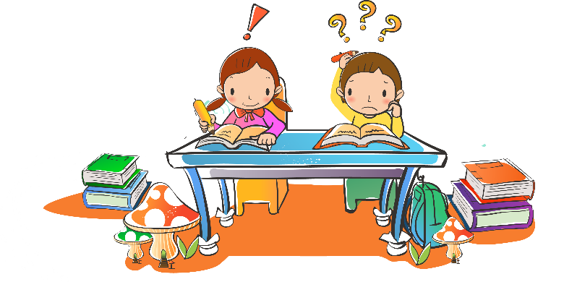


Các câu ca dao, tục ngữ, những vần thơ nói về tình cảm bạn bè
1. Tình bạn là nghĩa tương thân
Khó khăn, thuận lợi ân cần bên nhau
2. bạn bè là nghĩa tương tri
sao cho sau trước một bờ mới nên
3. ra đi vừa gặp bạn hiền
cũng bằng ăn quả đào tiên trên trời
4. Ai ơi nhớ lấy câu này
tình bạn là mối duyên thừa trời cho
5. tình bạn là vạn bông hoa
tình bạn là vạn bài ca muôn màu.
6. Cho tôi tôi chọn hoa hồng
Cho tôi chọn bạn tấm lòng thủy chung.
7. Sống trong bể ngọc kim cương
Không bằng sống giữa tình thương bạn bè.
8. Tình bạn tươi thắm như hoa
Tình bạn là bản tình ca tuyệt vời.

Slide 10


Những bài hát nói về tình bạn bè
Lớp chúng ta đoàn kết.
2. Tiếng hát bạn bè mình.
…

Slide 11

Bạn bè cần phải đoàn kết, thương yêu, giúp đỡ nhau, nhất là những lúc khó khăn, hoạn nạn. Có như vậy, tình bạn mới thêm thân thiết, gắn bó.
Bạn bè là nghĩa tương thân
Khó khăn, thuận lợi ân cần bên nhau.

Slide 12

Vận dụng
Để có được tình bạn đẹp chúng ta cần phải làm gì?
Tình bạn đẹp không phải tự nhiên mà có. Mỗi chúng ta cần phải vun đắp, giữ gìn mới có được tình bạn

Slide 13
Chuẩn bị bài 6: Kính già yêu trẻ.
Đọc trước câu chuyện “ Sau đêm mưa” trang 19
( sách đạo đức lớp 5) và trả lời 3 câu hỏi cuối bài.

Slide 14








Chúc các em học tốt

